Slide 1




Московский государственный технический университет им. Н.Э. Баумана
Научно-учебный комплекс «ФУНДАМЕНТАЛЬНЫЕ НАУКИ»
Москва, 2024

Slide 2
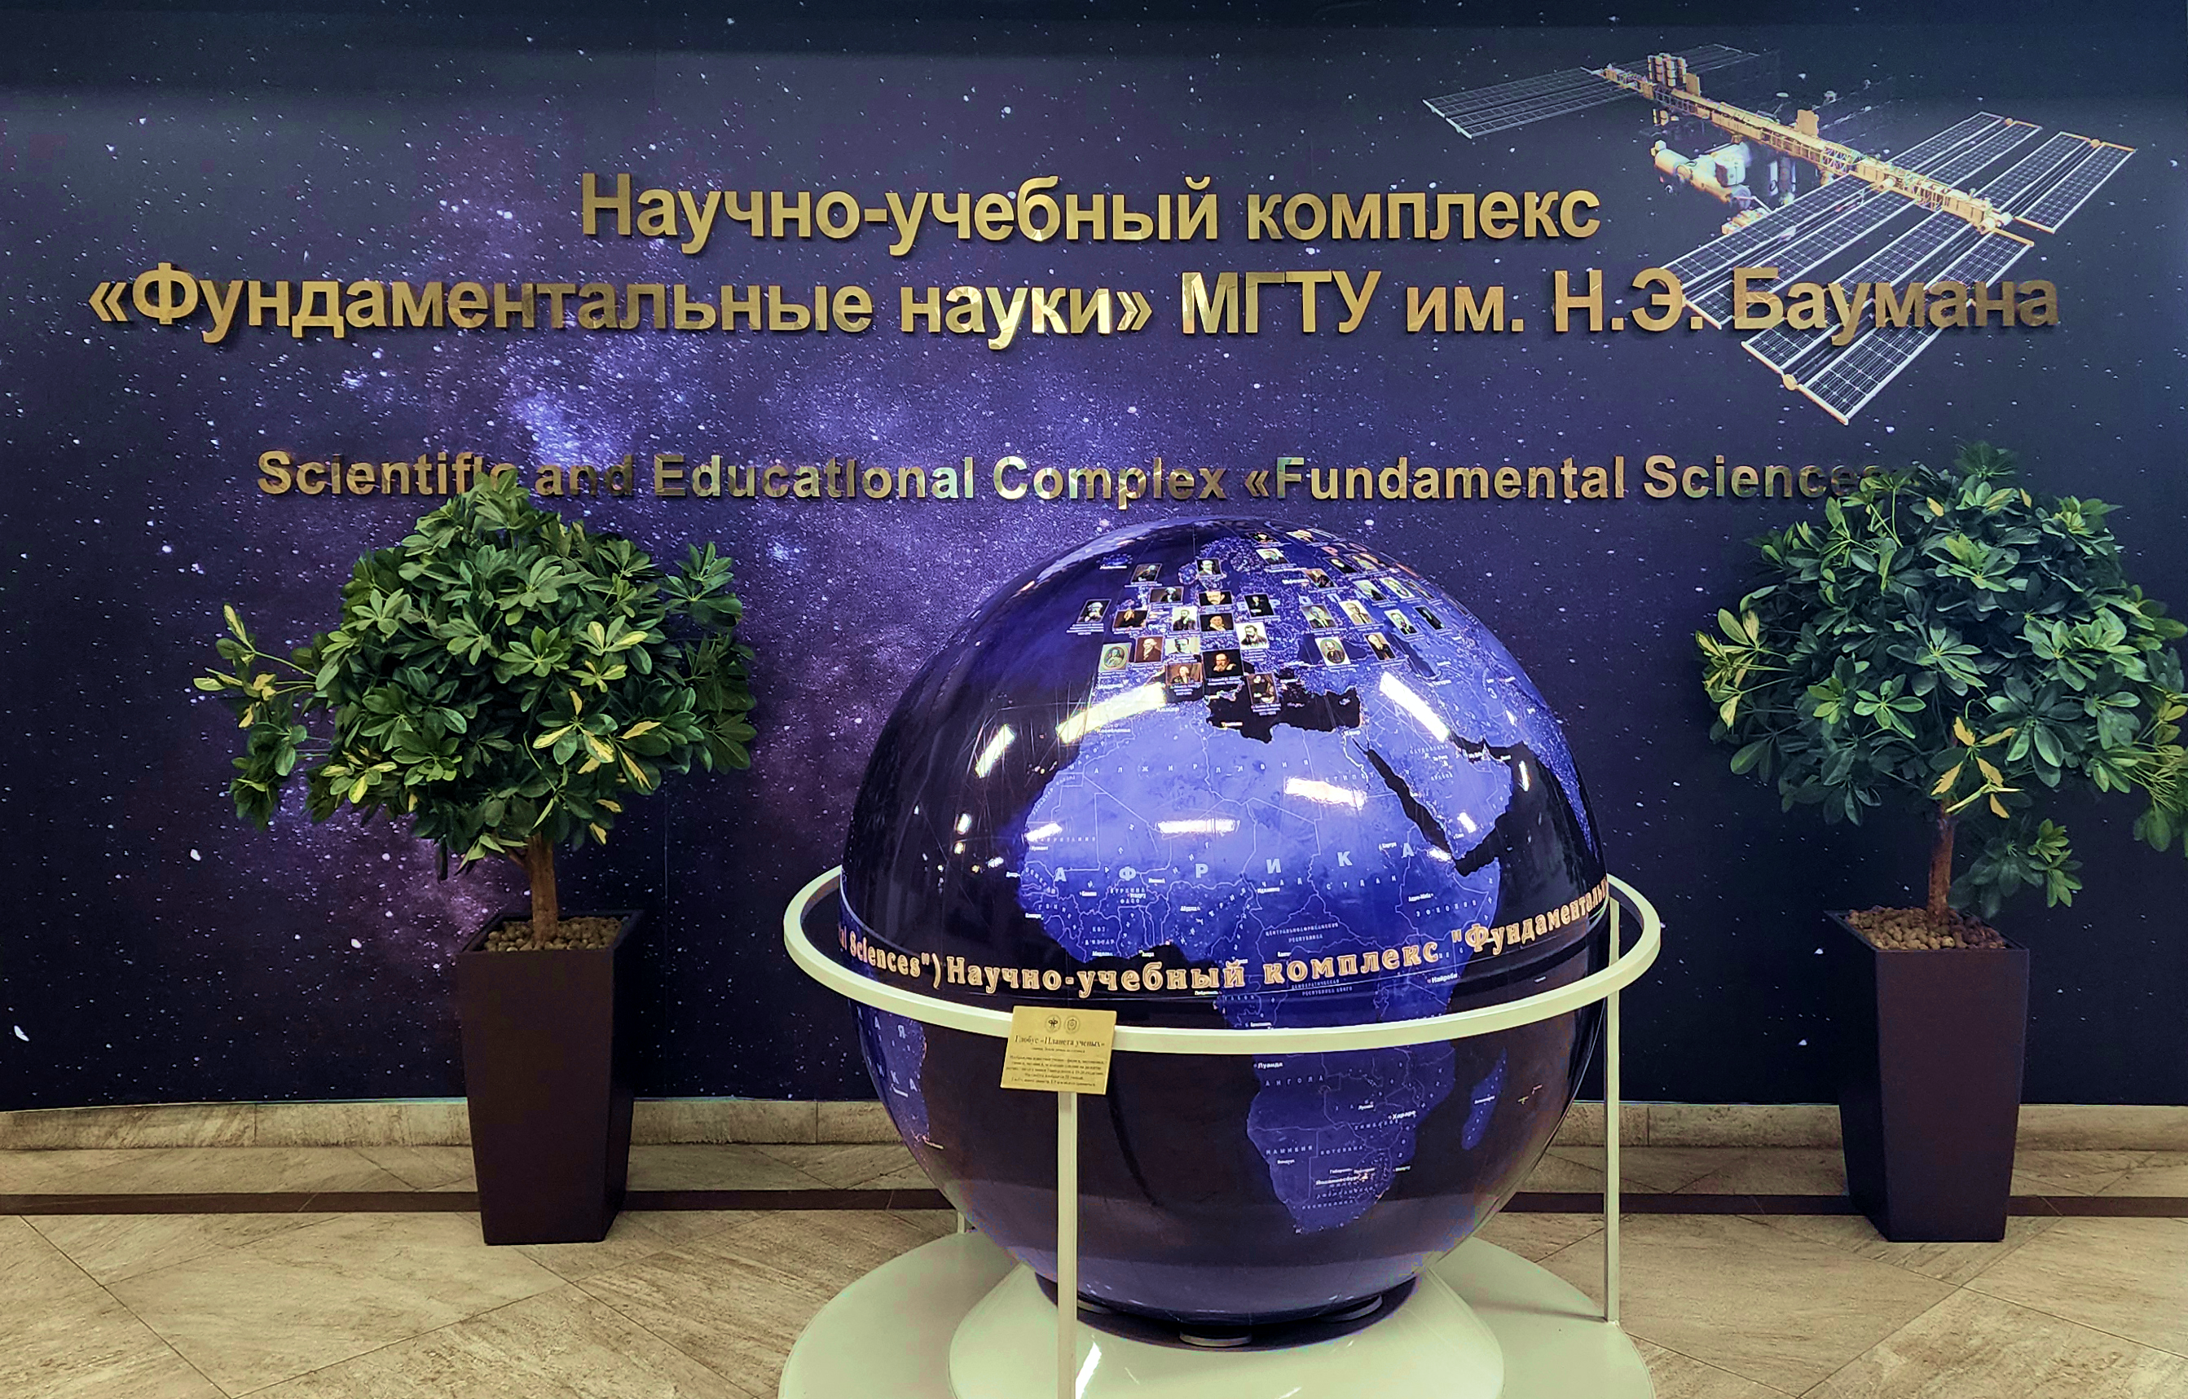
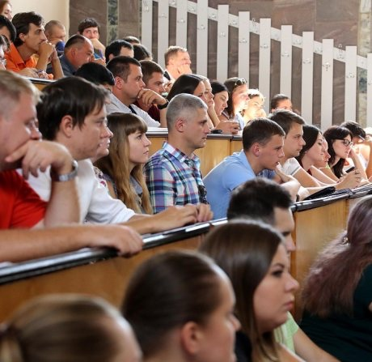
История
Структура
Люди
Цифры
Обучение и наука

Slide 3
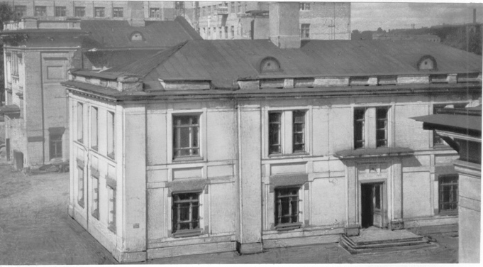
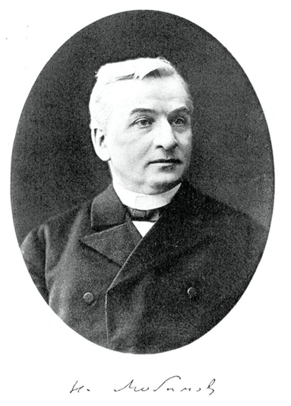
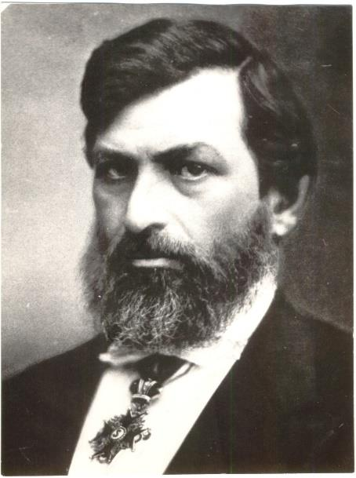
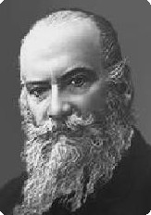
ИСТОРИЯ
Научно-учебный комплекс «Фундаментальные науки»
1832 г. - Начало преподавания в Московском ремесленном учебном заведении (МРУЗ). Первый преподаватель математики профессор Платон Николаевич ПОГОРЕЛЬСКИЙ.
1834 г. - начало преподавания механики, физики и химии. Создание физического кабинета и химической лаборатории. Первый преподаватель физики и химии профессор Петр Васильевич ФЕДОРОВ.
1846-67 гг. - работа в МРУЗе Александра Степановича ЕРШОВА (от преподавателя до директора). Становление курса практической механики. Составление проекта преобразования МРУЗа в высшее учебное заведение
1850-60 гг. - работа в ИМТУ профессора Модеста Яковлевича КИТТАРЫ. Становление курса аналитической химии и химической технологии.
1850-60 гг. - работа в ИМТУ профессора Николая Алексеевича ЛЮБИМОВА. Развитие курса физики. Комплектование кабинета физики многочисленными приборами.
1868 г. - МРУЗ получило статус высшего и стало называться Императорское московское техническое училище (ИМТУ). Были созданы кафедры по основным фундаментальным, общетехническим и прикладным направлениям науки. Работа в ИМТУ таких учёных, как:
Профессор каф. «ВЫСШАЯ МАТЕМАТИКА» Алексей Васильевич ЛЕТНИКОВ
Профессор каф. «ФИЗИКА» Алексей Сергеевич ВЛАДИМИРСКИЙ
Профессор каф. «ХИМИЯ» Иван Павлович АРХИПОВ
1872 г. - начало работы в ИМТУ Николая Егоровича ЖУКОВСКОГО.
1878 г. - Н. Е. Жуковский начал читать лекции по теоретической механике.
Создана кафедра «ТЕОРЕТИЧЕСКАЯ МЕХАНИКА».
Образование Московского ремесленного учебного заведения (МРУЗа) в
1830 году явилось одним из многочисленных мероприятий по развитию и совершенствованию образования в России, проводимых под непосредственным контролем императора Николая I.
Н.А. Любимов
А.С. Владимирский
Н.Е. Жуковский

Slide 4
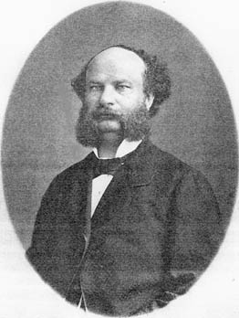
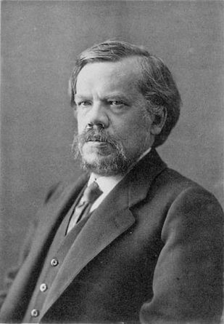


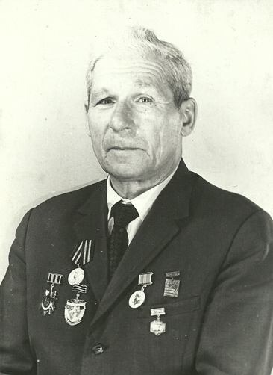

Научно-учебный комплекс «Фундаментальные науки»
1884 г. - А.В. Летников избран членом-корреспондентом Императорской Санкт-Петербургской Академии Наук.
1894 г. - Н. Е. Жуковский избран членом-корреспондентом Императорской Санкт-Петербургской Академии Наук.
1898 г. - Профессор Борис Иванович Угримов начал читать лекции по электротехнике.
1896-1906 гг. - Работа в ИМТУ Сергея Алексеевича Чаплыгина, будущего академика АН СССР.
1917 г. - Переименование ИМТУ в МВТУ.
1930 г. - МВТУ разделено на пять самостоятельных вузов. В историческом здании Слободского дворца остался правопреемник МВТУ – Московское механико-машиностроительное училище (МММИ).
1933 г. - в МММИ сформирован общетехнический факультет.
1938 г. - Общетехнический факультет расформирован.
1941 г. - Преподаватели кафедры «Высшая математика» С.В. Фролов и С.Ф. Шурлапов добровольцами ушли на фронт в составе Бауманской дивизии народного ополчения.
1941-1943 гг. - МММИ в эвакуации в г. Ижевске. Часть студентов и преподавателей осталась в Москве.
1959 г. - Издан сборник «Задачи и упражнения по математическому анализу для втузов» под редакцией Б. П. Демидовича.
1964 г. - приказом ректора МВТУ Л.П. Лазарева вновь образован общетехнический факультет (ОТ). Основы подготовки инженеров разработаны под руководством первого декана ОТ, проф. кафедры «Детали машин» М.И. Иванова.
А.В. Летников
ИСТОРИЯ
от истоков…
С.Я. Чаплыгин
С.В. Фролов
С.Ф. Шурлапов
Б.П. Демидович

Slide 5
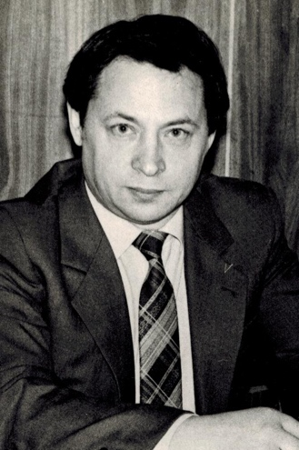
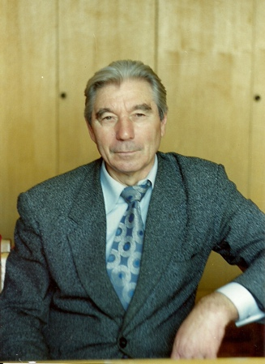
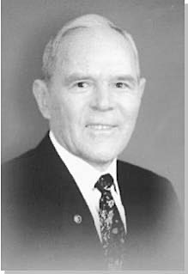

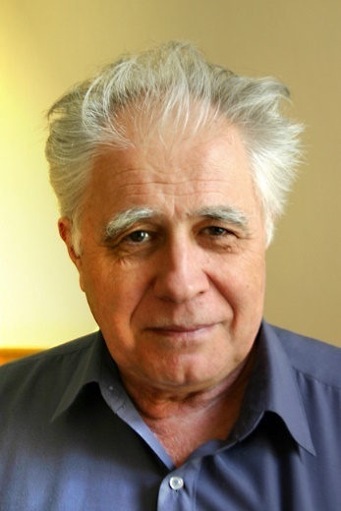
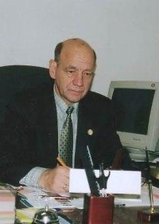
Научно-учебный комплекс «Фундаментальные науки»
1966 г. - издан «Курс высшей математики» С. В. Фролова и Р. Я. Шостака.
1967 г. - деканом ОТ назначен профессор С.А. Фролов.
1973 г. - разделение кафедры «Высшая математика». Создание кафедры «Прикладная математика». Первый зав. кафедрой – профессор Р. С. Судаков.
1974 г. - деканом факультета ОТ назначен доцент Ю. Н. Зорин. Кафедры факультета стали базовыми кафедрами повышения квалификации преподавательского корпуса страны.
1976 г. - кафедру «Высшая математика» возглавил Г. Д. Карташов.
1985 г. - кафедру «Прикладная математика» возглавил профессор В. С. Зарубин.
1987 г. - реформа структуры университета. Факультет ОТ переименован в «Фундаментальные науки» (ФН). Создан Научно-учебный комплекс ФН (НУК ФН).
1987 г. - НУК ФН становится выпускающим: начата подготовка инженеров по специальности «Прикладная математика» в рамках второго высшего образования.
1987 г. - К. С. Колесников избран академиком АН СССР.
1988 г. - в МВТУ создан диссертационный совет, получивший право проводить защиту диссертаций на соискание ученой степени кандидата и доктора физико-математических наук. Первый председатель совета – В. С. Зарубин.
1990 г. - руководителем НУК ФН назначен Б. П. Назаренко.
1992 г. - принята первая группа абитуриентов по специальности «Прикладная математика».
Р. С. Судаков
ИСТОРИЯ
Г. Д. Карташов
…до …
К. С. Колесников
В.С. Зарубин
Б.П. Назаренко

Slide 6
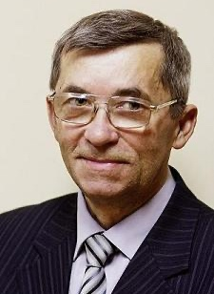
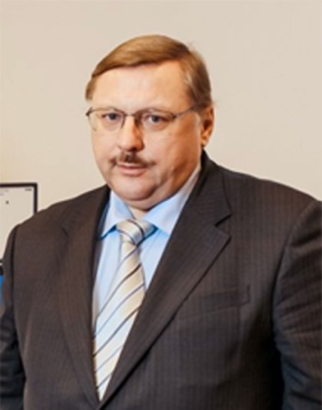
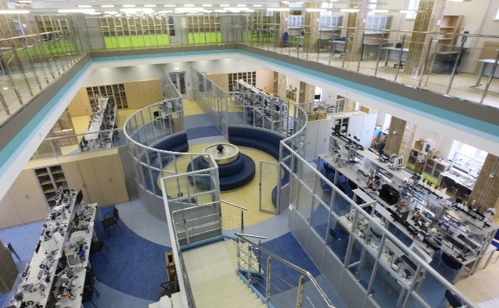
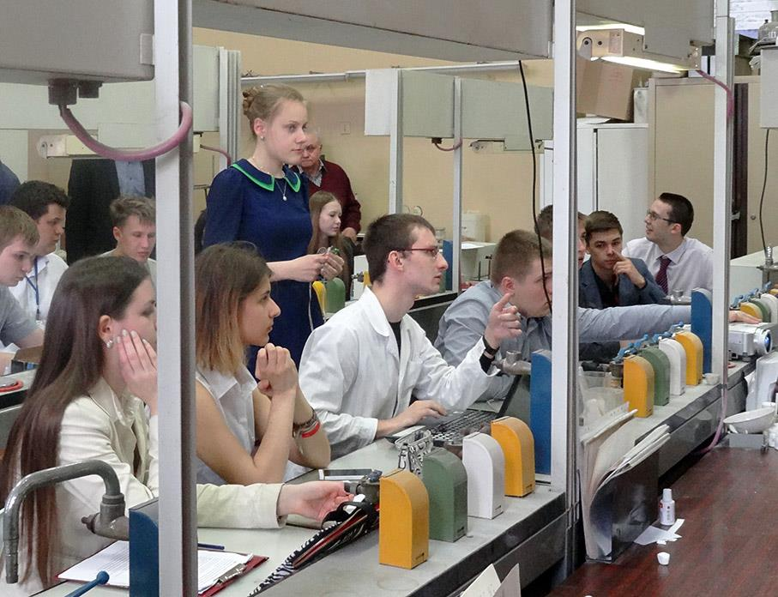
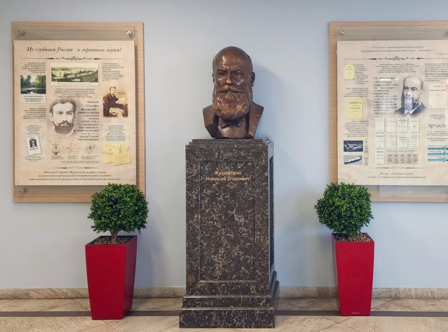
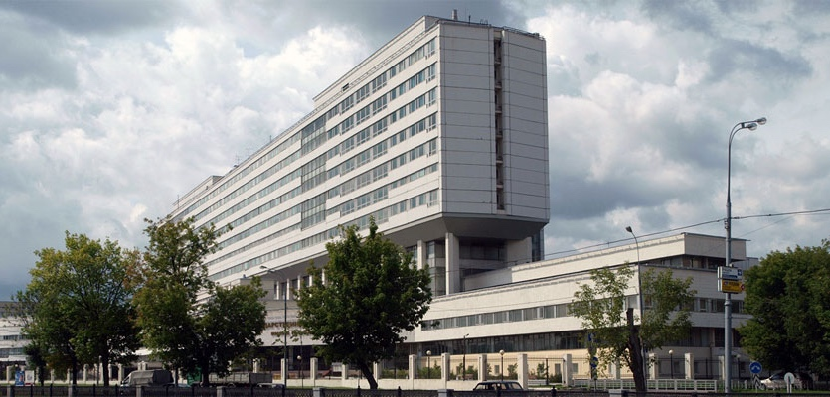
Научно-учебный комплекс «Фундаментальные науки»
1997 г. - разделение математических кафедр. На факультете ФН четыре математические кафедры:
    «Высшая математика»
    «Прикладная математика»
    «Вычислительная математика и математическая физика»
    «Математическое моделирование»
1995-2001 гг. - выпуск серии учебников (более 20 томов) «Математика в техническом университете». Авторский коллектив удостоен премии Правительства РФ за 2003 г. в области науки и техники.
2001 г. - начата подготовка бакалавров по направлению «Техническая физика».
2011 г. - А. П. Крищенко избран членом-корреспондентом РАН.
2019 г. - А. Н. Морозов избран членом-корреспондентом РАН.
В настоящее время структура НУК ФН включает в себя два факультета:
    Фундаментальные науки (восемь кафедр)
    Лингвистика (пять кафедр)
    и Научно-исследовательскую часть (три научно-исследовательские лаборатории).
ИСТОРИЯ
…наших дней
А. П. Крищенко
А.Н. Морозов

Slide 7
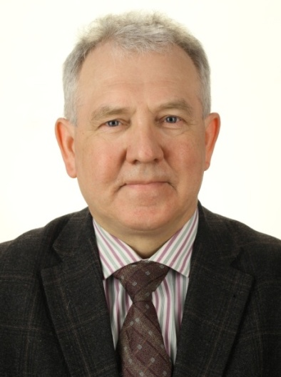
Высшая математика
ФН-1
НУК «Фундаментальные науки»
Основные фундаментальные и прикладные научные направления кафедры ФН-1
Кафедра
Тематика прикладных научных направлений кафедры
Разработка методических указаний по составлению прогноза изменения температурного режима вечномерзлых грунтов, оснований зданий и сооружений в криолитозоне
Анализ устойчивости объектов морского и шельфового базирования к техногенным воздействиям и разработка предложений по обоснованию создания и применения систем защиты объектов нефтегазового комплекса
Разработка методов оценки надежности, риска и безопасного срока эксплуатации многониточных магистральных газопроводов, прокладываемого в сложных Северных природно-климатических условиях и в зонах многолетнемерзлых пород.
Разработка моделей, методик оценок и контроля показателей надежности сложных восстанавливаемых блоков и составных частей радиолокационных станций (РЛС)
Тематика фундаментальных исследований кафедры
Дифференциальные уравнения
Теория вероятностей, математическая статистика, математическая теория надежности
Исследование операций
Функциональный анализ и алгебра
Механика сплошной среды
Теория атомарных и R-функций, вейвлеты, фракталы
Теория планирования эксперимента
состав:
из них:
профессоров
доцентов
85
16
Кафедру возглавляет
доктор технических наук, профессор
Сидняев Николай Иванович
41

Slide 8

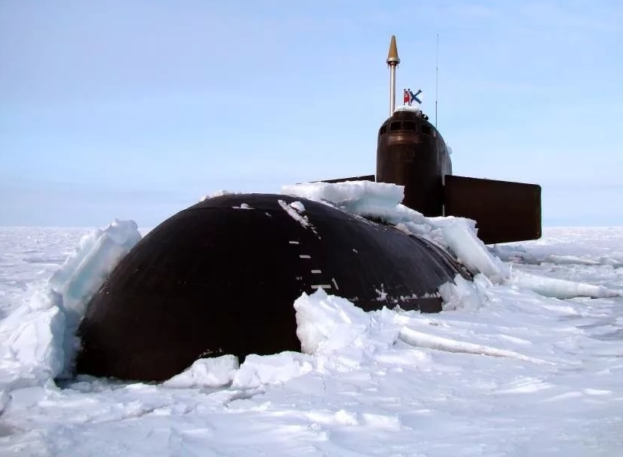

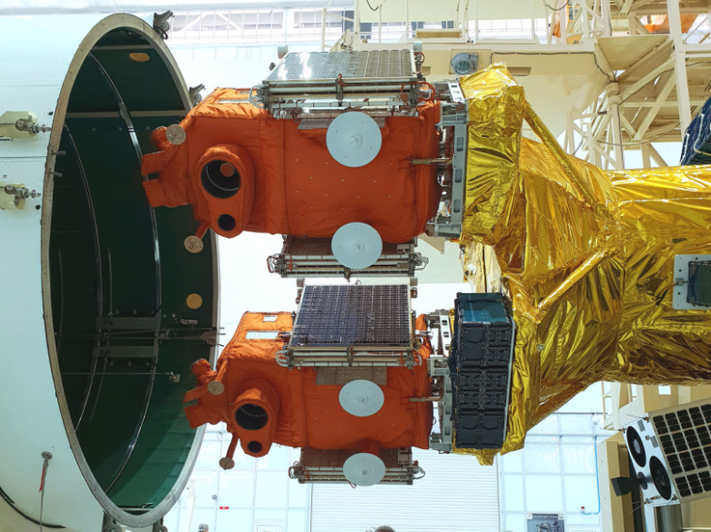

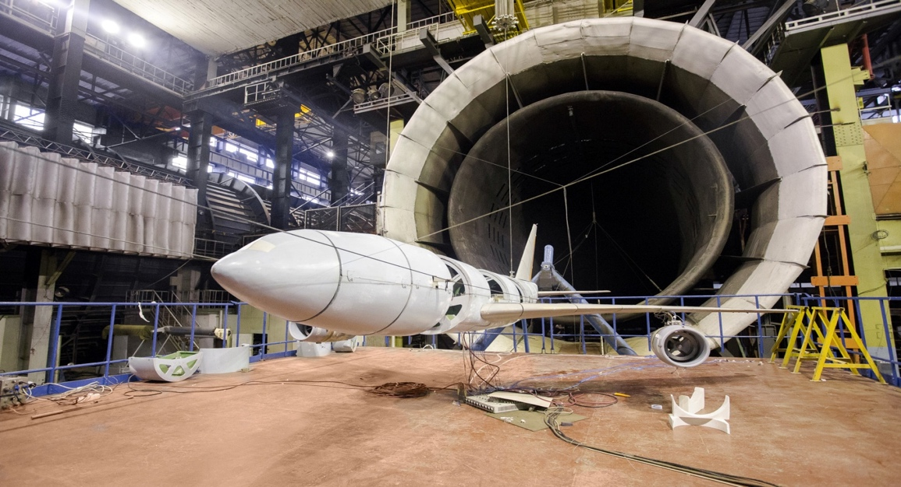

Высшая математика
ФН-1
НУК «Фундаментальные науки»
Кафедра ФН-1 сотрудничает с:
ведущими институтами РАН:
Кафедра
ведутся совместные исследования в области гидродинамики с институтами Океанологии им. П.П. Ширшова РАН, ГЕОХИ РАН
предприятиями космической отрасли:
«Научно-производственная корпорация «Космические системы мониторинга, информационно-управляющие и электромеха-нические комплексы» имени А.Г. Иосифьяна» (ОАО «Корпорация «ВНИИЭМ»)
научное сотрудничество, совместные исследования
предприятиями авиационной отрасли:
«Центральный аэрогидродинамический институт им. Н.Е. Жуковского
МИАН:
В МИАН проводятся фундаментальные, поисковые и прикладные научные исследования в области математики, механики, статистической физики и информатики

Slide 9
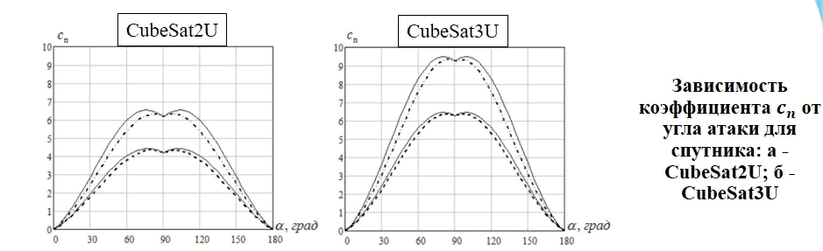
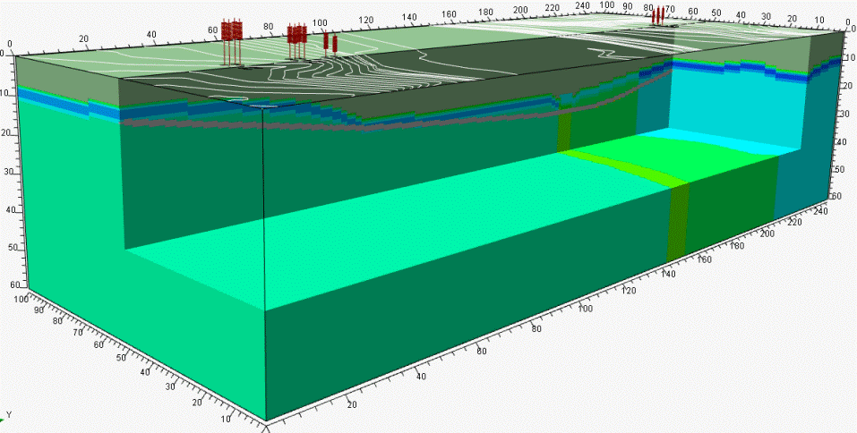
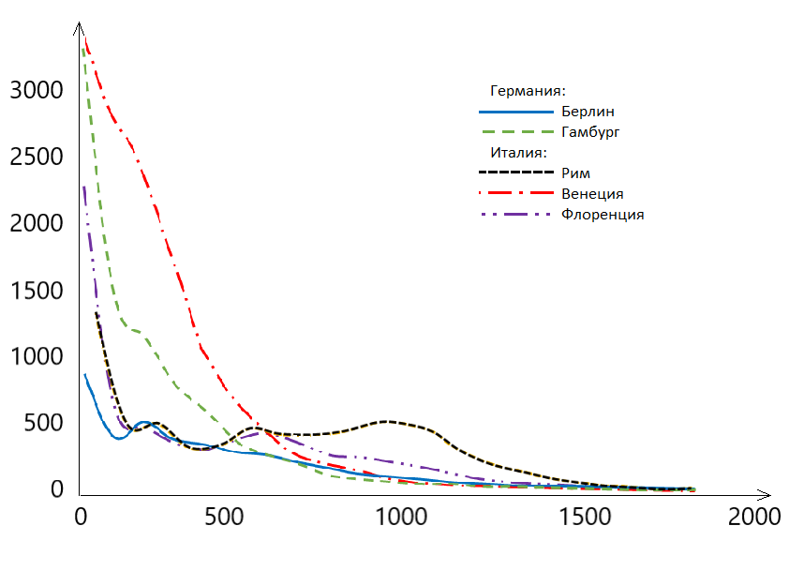
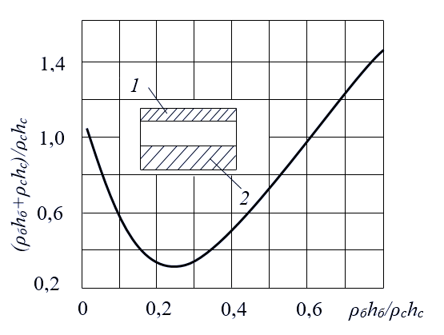



Высшая математика
ФН-1
НУК «Фундаментальные науки»
- НИР: Определение аэродинамических характеристик космического аппарата в разреженной среде с помощью функции распределения Максвелла
- НИР: Разработка основ управления нестационарным температурным режимом в криолитозоне
Кафедра
- НИР: Анализ комфортности регионов мира для метеозависимых людей
- НИР: Метеорная эрозия и локальные разрушения поверхности космического аппарата
направления НИР
НИР: Узлы и полином Джонса
Зацепление
Уайтхеда
Кольцо
Борромео
Узел
Восьмерка
НИР: Узлы и полином Джонса

Slide 10


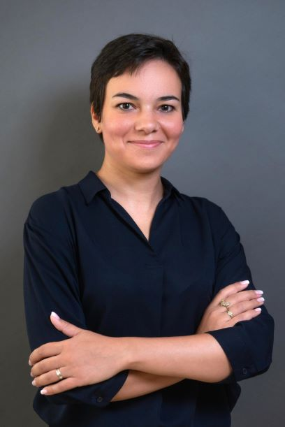
НУК «Фундаментальные науки»
Ведущая научная школа:
Термопрочность теплонапряженных элементов конструкций
Кафедра
Создание и развитие прикладных методов решения нелинейных задач термомеханики
Прикладная математика
ФН-2
Основатель и руководитель ведущей научной школы – признанный в России и за рубежом специалист в области термопрочности теплонапряженных элементов конструкций, лауреат премии «Профессор года – 2021», д.т.н, профессор Владимир Степанович Зарубин
за предшествующие 5 лет:
9 грантов для молодых кандидатов наук
31 грант РФФИ, в том числе 9 молодежных
7 грантов РНФ, в том числе 1 молодежный
5 стипендий Президента для студентов и аспирантов, ведущих исследования по перспективным направлениям
9 проектов в рамках гос. задания вузам
2 проекта, поддержанных ФПИ
состав:
из них:
профессоров
доцентов
74
12
Кафедру возглавляет
доктор физико-математических наук, доцент
Савельева Инга Юрьевна
16

Slide 11
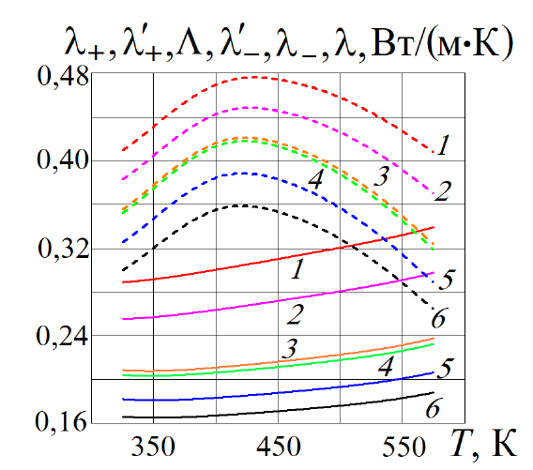
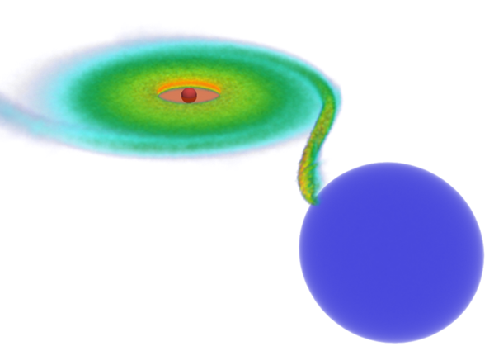
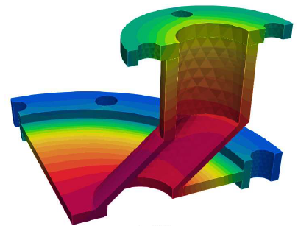
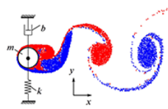
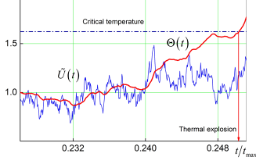
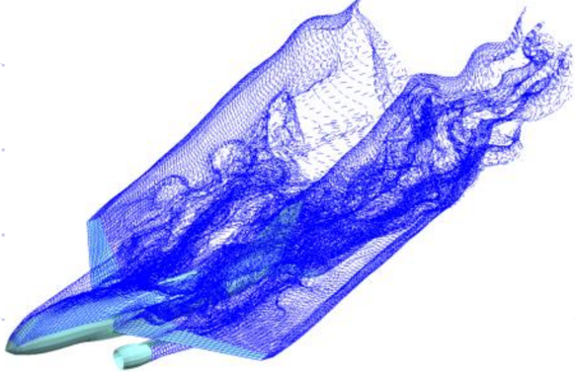
НУК «Фундаментальные науки»
Основные научные направления кафедры ФН-2
- Оценка критических ситуаций в технических устройствах
  Оценка эффективных свойств перспективных материалов
  Астрофизика
  Прогноз развития эпидемии
Кафедра
Прикладная математика
ФН-2
  Суперкомпьютерные технологии
  Моделирование систем
  взрывного типа
за 5 лет:
научные направления
- 9 грантов для молодых кандидатов наук
- 31 грант РФФИ, в том числе 9 молодежных
- 7 грантов РНФ, в том числе 1 молодежный
- 5 стипендий Президента для студентов и аспирантов, выполняющих исследования по перспективным направлениям
- 9 проектов в рамках гос. задания вузам
- 2 проекта поддержанных ФПИ
  Термомеханика новых материалов
  Моделирование в аэрогидроупругости

Slide 12

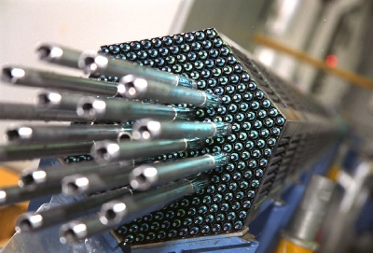
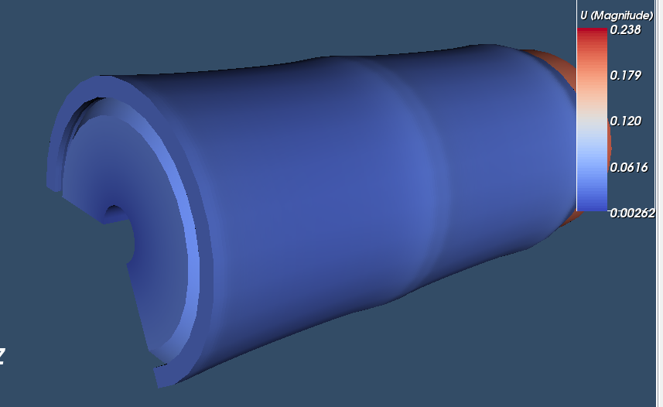
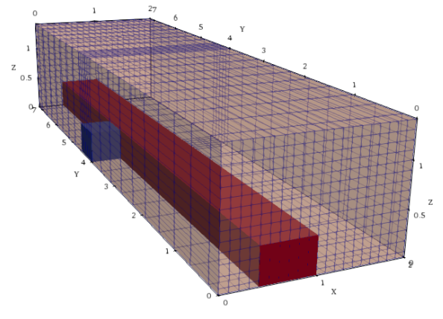
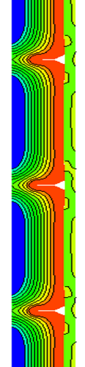
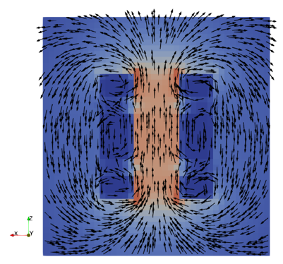

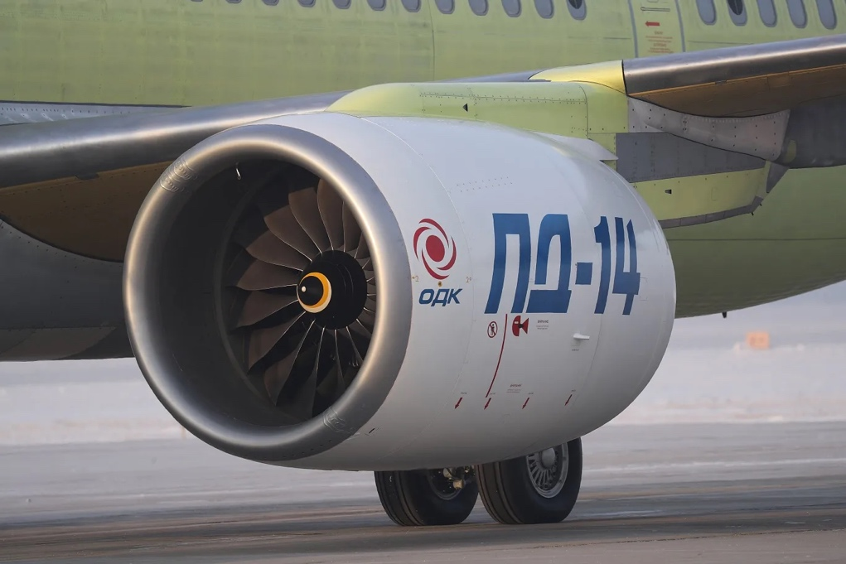
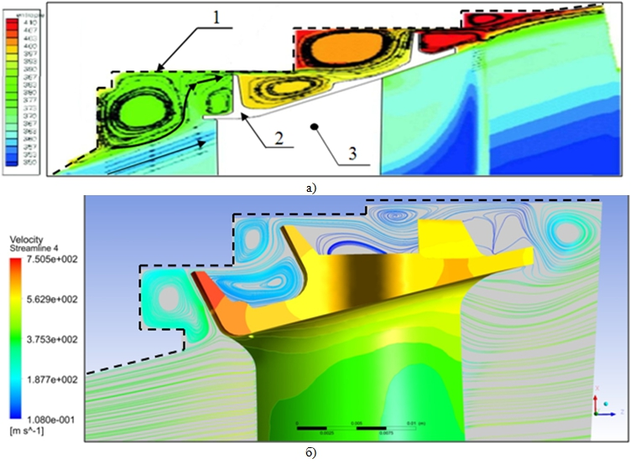
НУК «Фундаментальные науки»
Филиалы кафедры ФН-2
ИПМ им. М.В. Келдыша РАН. Научная школа «Вычислительные методы в математическом моделировании»
Кафедра
Прикладная математика
ФН-2
  Расчет ТВЭЛов
  Расчет рельсотрона
научные направления и филиалы
ЦИАМ им. П.И. Баранова. Научная школа «Многодисциплинарное моделирование при проектировании деталей и узлов ГТД»
  двигатель ПД-14
  на самолете МС-21
  течение
  газа в
  лабиринтном
  уплотнении

Slide 13
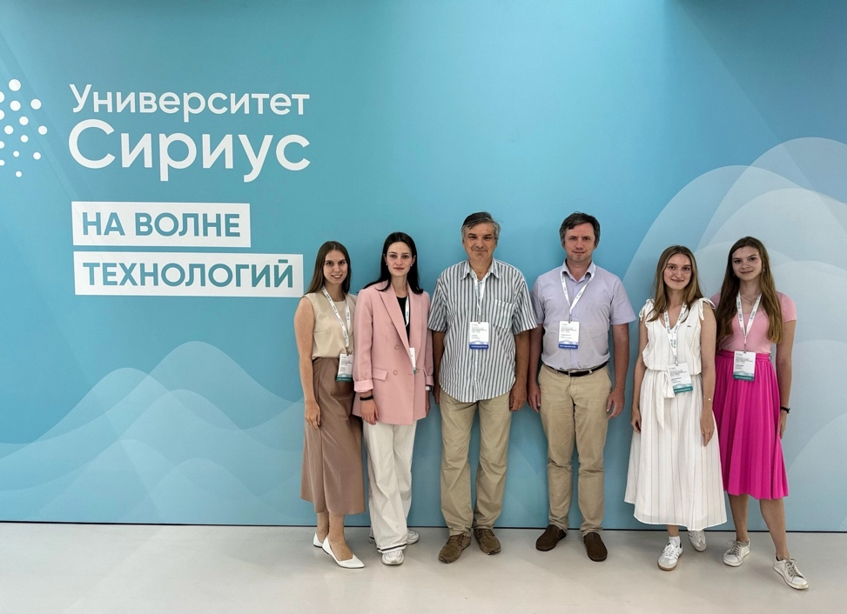
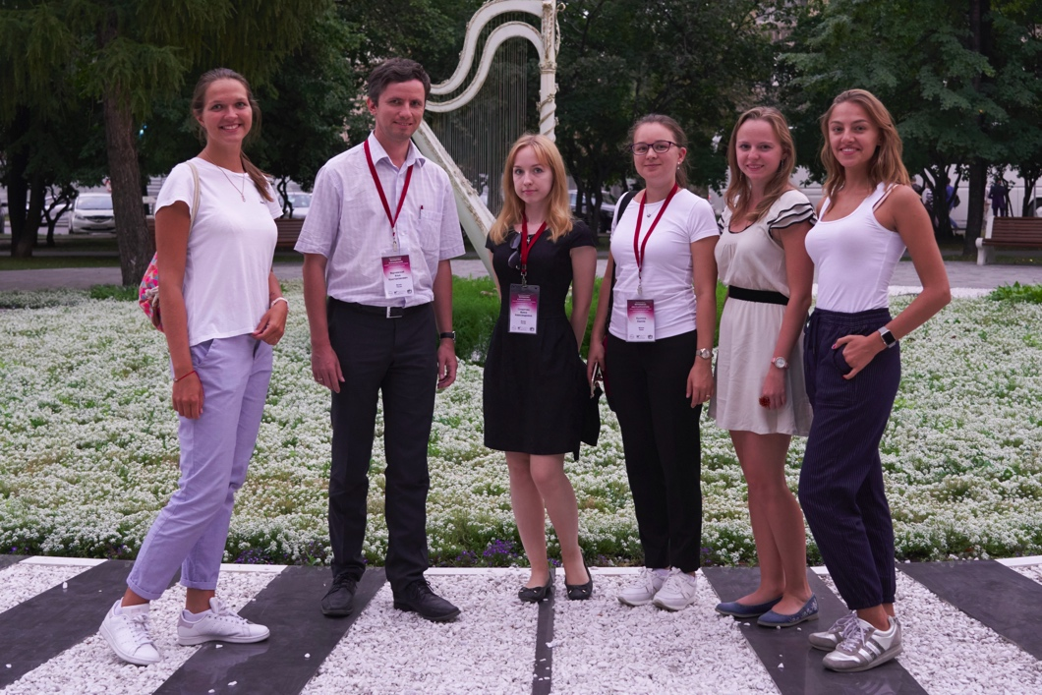
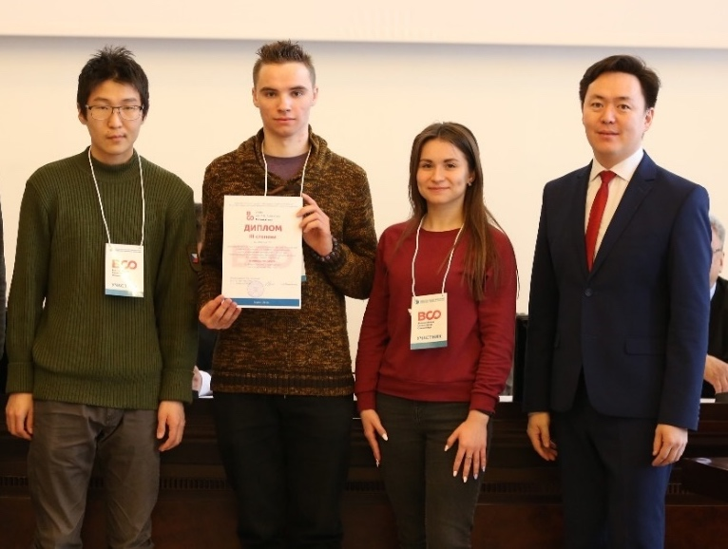

НУК «Фундаментальные науки»
Кафедра
Прикладная математика
ФН-2
  Ежегодно принимают участие в образовательных программах Сириуса
  Представляют результаты исследований на международных конференциях
  Занимают призовые места
  в конкурсах научно-исследовательских работ
студенты магистры аспиранты
  Становятся победителями конкурсов на право получения Стипендий Президента и Правительства РФ
  Занимают призовые места на олимпиадах по математике

Slide 14
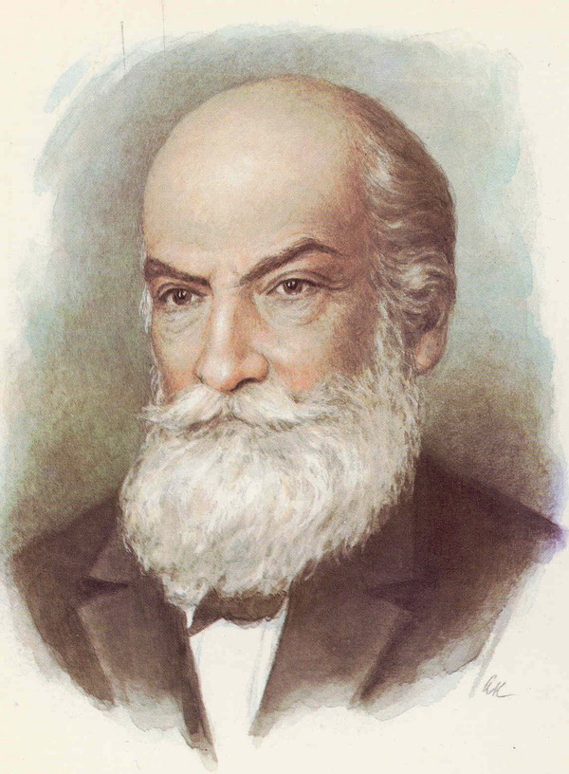
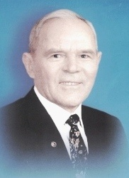

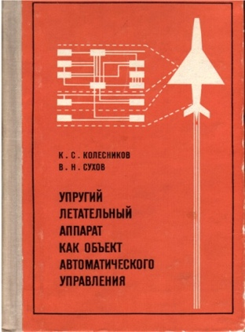



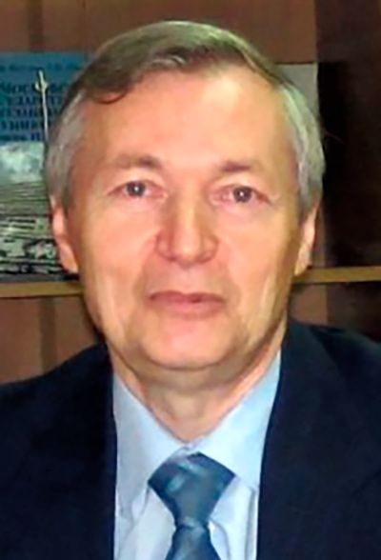
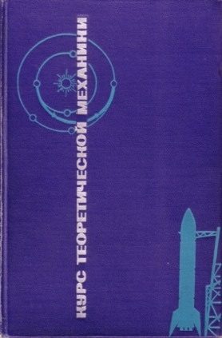







НУК «Фундаментальные науки»
Одна из старейших кафедр Университета. Была основана Николаем Егоровичем Жуковским в 1878 г.
Развитие и становление курса теоретической механики в России неразрывно связано с именем этого великого русского ученого, который руководил кафедрой 43 года (1878-1921 г.г.).
Кафедра
Теоретическая механика
ФН-3
Огромный вклад в развитие кафедры, становление факультета ОТ и НУК ФН сделал академик Константин Сергеевич КОЛЕСНИКОВ,
возглавлявший кафедру в 1966-1990 г.г., руководитель научного направления «Динамика ракетно-космических систем».
Признанный лидер созданной им научно-педагогической школы по механике
Имени профессора Н.Е. Жуковского
состав:
из них:
профессоров
доцентов
43
9
Кафедру возглавляет
доктор технических наук, профессор
Шкапов Павел Михайлович
14

Slide 15










НУК «Фундаментальные науки»
В олимпиадах, проводимых кафедрой, ежегодно участвуют более 100 студентов младших курсов.
Кафедра
На Московской и Всероссийских олимпиадах по теоретической механике сборная команда Университета неизменно занимает первые и призовые места.
Теоретическая механика
ФН-3
Многие студенты участвуют в научных конференциях кафедры, выставках НТТМ на ВВЦ и в других научных форумах.
Их работы отмечены медалями, именными стипендиями и премиями Президента РФ.
Имени профессора Н.Е. Жуковского
учебная работа
В настоящее время преподаватели кафедры ведут учебный процесс в 272 учебных группах, в 75 лекционных потоках, для более чем 6000 студентов за учебный год
В 2021 г. кафедра провела первый набор бакалавров по специальности 01.03.03 «Механика и математическое моделирование»
В 2024 г. получена лицензия на обучение в магистратуре по той же специальности
Оборудован и введен в учебный процесс зал ЭВМ на 20 рабочих мест

Slide 16





НУК «Фундаментальные науки»
Кафедра организует проведение научной конференции
«Фундаментальные и прикладные задачи механики»
в которой участвуют ученые из ведущих университетов России и научно-исследовательских институтов РАН
Кафедра
Теоретическая механика
ФН-3
Имени профессора Н.Е. Жуковского
научная деятельность
Участники конференции, посвященной 135-летию кафедры

Slide 17





Физика
ФН-4
НУК «Фундаментальные науки»
Образовалась в стенах РУЗ в 1832 году на базе физического кабинета
Получила статус кафедры в 1868 году в составе ИМТУ и носила название «Общая и прикладная физика»
С 2001 года кафедра является выпускающей и ведет подготовку бакалавров и магистров по направлению «Техническая физика»
С 2001 года подготовлено более 500 бакалавров и 350 магистров
В настоящее время на кафедре обучаются 181 бакалавр, 27 магистров и 28 аспирантов
Кафедра
Кафедра читает 33 дисциплины бакалаврам, 43 дисциплины – магистрам, 11 дисциплин – аспирантам кафедры.
Осуществляет преподавание более 20 дисциплин естественно-научного и профессионального циклов для всех направлений подготовки реализуемых в университете.
В учебных лабораториях кафедры каждую неделю выполняют лабораторные работы более 1500 студентов в осеннем и более 2000 студентов – в весеннем семестрах
состав:
из них:
профессоров
доцентов
148
13
Кафедру возглавляет
доктор физико-математических наук, профессор,
член-корреспондент РАН
Морозов Андрей Николаевич
56

Slide 18





Физика
ФН-4
НУК «Фундаментальные науки»
На кафедре «Физика» с 1992 г. действует Лабораторный практикум по физике с элементами научных исследований студентов им. профессора В.Н. Корчагина. Практикум насчитывает 80 постоянно действующих лабораторных установок по всем разделам физики
Кафедра
СЭЛФ – студенческая экспериментальная лаборатория ФИЗИКИ, основана в 2009 г. Создано порядка 20 лабораторных установок
НАУЧНЫЕ НАПРАВЛЕНИЯ
Исследование возможности создания лазерных интерференционных гравитационных антенн
Исследование кинетических процессов в физических средах с использованием теории немарковских процессов
Исследование кинетических процессов в физических средах
ИК Фурье-спектроскопия загрязнителей в воде, на почве и в воздухе
Нелинейные эффекты оптики движущихся сред
Лазерная спектроскопия комбинационного рассеяния света и фотолюминесценции
Новые сплавы с наноструктурой на основе Fe-Nd-B в электротехнической промышленности
Разработка метода идентификации БПЛА по спектральным изображениям
Разработка методов экспресс-анализа химического состава воздуха с помощью перестраиваемого квантово-каскадного лазера, в том числе для диагностики заболеваний человека
Разработка физических основ компьютерного конструирования новых магнитожестких материалов
учебная и научная работа

Slide 19





Физика
ФН-4
НУК «Фундаментальные науки»
Индустриальные партнеры
Кафедра
АО «Центр прикладной физики МГТУ им. Н.Э. Баумана»: проведение практик и стажировок для студентов кафедры. Заказ работ по авторскому надзору – 4 млн. руб. в год.
ООО «Материа Медика Холдинг»: проведение практик и стажировок для студентов кафедры. Совместное написание 8-9 научных статей в год.
ПАО «Газпром»: совместное обучение школьников, студентов и сотрудников, повышение квалификации. Закуплено лабораторное оборудование на 4 млн. руб.
ФГУП «Смоленское объединение «Аналитприбор»: изготовление научных стендов, предоставление в пользование квантово-каскадного лазера и раман-спектрометра.
ФГУП «Всероссийский научно-исследовательский институт авиационных материалов»: проведение совместных научных исследований, проведение измерений магистрами и аспирантами кафедры
партнерство

Slide 20


Химия
ФН-5
НУК «Фундаментальные науки»
Кафедра «Химия» – одно из старейших подразделений университета. Она была создана в 1868 г. совместно с кафедрами по основным фундаментальным, общетехническим и прикладным направлениям науки (Физики, Высшей математики, др.)
МРУЗ получило статус высшего и стало называться Императорское московское техническое училище (ИМТУ)
Кафедру «Химия» возглавил профессор Иван Павлович Архипов (в период 1880—1883 годов И. П. Архипов был директором ИМТУ)
Кафедра
Иван Павлович Архипов
Выпускающая кафедра
В 2021-2022 уч. году кафедрой химии было открыто новое перспективное направление магистратуры по специальности «Нанохимия и химическая технология наноматериалов», направление подготовки 18.04.01 - Химическая технология, руководитель магистратуры – зав. кафедрой, проф. Т.И. Шабатина. Разработаны и лицензированы рабочие программы лекционных и практических курсов, создан специальный практикум по нанохимии и первичной охарактеризации получаемых нанообъектов и наносистем.
состав:
из них:
профессоров
доцентов
47
7
Кафедру возглавляет
доктор химических наук, профессор
Шабатина Татьяна Игоревна
21

Slide 21

Химия
ФН-5
НУК «Фундаментальные науки»
В 2024 уч. году на кафедре химии обучалось 1671 студентов, 24 программы
Дисциплины для студентов 1, 2 и 3 курсов: Химия (АК, БМТ, ИУ, МТ, ПС, РК, РКТ, РТ, РЛ, РТ, СМ, Э, ГУИМЦ); Спецхимия (РЛ) Общая химия (ИУ, ГУИМЦ), Аналитическая химия (Э), Органическая химия (Э, ГУИМЦ), Неорганическая химия (ИУ, РТ, Э, ГУИМЦ), Физическая и коллоидная химия (Э), Физическая химия (ФН), Когнитивные технологии сопровождения дисциплины Химия (ГУИМЦ)
Кафедра
Учебно-методическая работа: Выпускающая кафедра
Ведется работа по созданию он-лайн лекций по базовому курсу химии и ряду специальных химических курсов и разработке методических материалов для дистанционного обучения студентов
В 2025 г. кафедрой запланирована разработка РПД и методической документации нового направления подготовки бакалавров «Нанохимия и наноматериалы». Предполагается, что выпускники кафедры будут востребованы на предприятиях гос. корпорации «Росатом», концерна «Ростех» и «Роснанотех», НОЦ МГТУ «Композиты России» и Российской компании Сибур, ряда институтов РАН
Планируется подготовка и издание 5 учебников, несколько учебных пособий
учебно-методическая работа

Slide 22
Химия
ФН-5
НУК «Фундаментальные науки»
Сотрудники кафедры регулярно принимают участие в научных и научно-практических конференциях с устными и постерными докладами:
Международной конференции по химии и физике при низких температурах (CPLT)
Международной конференции по химии в органических твердых телах (ICCOSS)
Международной конференции по наноструктурированным материалам (Nano-)
Международной конференции по нанохимии и современным нанотехнологиям (NanoChemTech)
Всероссийской конференции с международным участием «Необратимые процессы в науке и технике»
Международной конференции CPLT 2024 (Niseko, Japan
Международном конгрессе по инженерному образованию EDUCON 2024 (Греция).
В июне 2021 года на кафедрой была организована в гибридном очно - он-лайн формате 1-ая Международная научно-практическая конференция «Нанохимия и современные нанотехнологии» (NanoChemTech – 2021).
В конференции приняли участие более 60 ученых из ведущих ВУЗов и НИИ РАН РФ, а также несколько ведущих ученых института (Япония) и академии наук Венгрии.
В 2025 году на базе кафедры химии ФН5 МГТУ им. Н.Э. Баумана планируется провести 4-ую международную научно-практическую конференцию «NanoChemTech – 2025».
За 2020-2024 гг. сотрудниками кафедры опубликовано 336 статей в рецензируемых научных изданиях, в том числе 136 статей в журналах индексируемых в междунаподных базах данных WoS и Scopus.
Кафедра
наука

Slide 23
Химия
ФН-5
НУК «Фундаментальные науки»
Научная работа кафедры в настоящее время развивается по следующим направлениям:
Криохимия наносистем и наноструктур – совместно с лабораторией химии низких температур Химического факультета МГУ
Физико-химические исследования биохимически активных систем в поле акустических воздействий. Совместно с ФИАН РАН – грант РФФИ (2021-2022 гг.) -1200 тыс. руб.
Исследование композиционных систем физико-химическими методами. Совместно с кафедрой физики (ФН4) МГТУ им. Н.Э. Баумана
Квантово-механические методы расчета электронного строения молекул. Совместно с Химическим факультетом МГУ
Получение и свойства фотонных кристаллов. Совместно с кафедрой физики (ФН4) МГТУ им. Н.Э. Баумана и ФИАН им. П.Н. Лебедева
Разработка методических основ для формирования компетенций в курсе химии МГТУ им. Н.Э. Баумана
Кафедра
наука

Slide 24





Электротехника и промышленная электроника
ФН-7
НУК «Фундаментальные науки»
Берет свое начало от созданной в 1902 г. электротехнической лаборатории
Выдающиеся ученые и педагоги, стоявшие у истоков кафедры:
Кафедра
Профессор
Угримов Б.И.
Профессор
Шенфер К.И.
Профессор
Круг К.А.
Академик
Никитин В.П.
состав:
из них:
профессоров
доцентов
30
После присоединения кафедры ТОЭ в 2012 г. является единственной кафедрой электротехнического профиля в Университете и осуществляет базовую электротехническую подготовку на всех факультетах и филиалах
Ежегодно на кафедре проходят обучение более 2600 студентов
3
Кафедру возглавляет
доктор технических наук, профессор
Красовский Александр Борисович
14

Slide 25





Электротехника и промышленная электроника
ФН-7
НУК «Фундаментальные науки»
На кафедре функционируют 6 современных лабораторий по основным разделам электротехники и компьютерный класс.
Кафедра
Компьютеризированный стенд лаборатории электрических цепей
Стенд лаборатории электрических машин
учебная деятельность
Компьютеризированный стенд лаборатории электропривода

Slide 26

Электротехника и промышленная электроника
ФН-7
НУК «Фундаментальные науки»
В 2024 году кафедра стала выпускающей, летом был произведен первый набор студентов по специальности 13.03.02 «Электроэнергетика и электротехника» (профиль «Электропривод и автоматика»).
Кафедра
учебная деятельность

Slide 27



Электротехника и промышленная электроника
ФН-7
НУК «Фундаментальные науки»
Направления научной работы кафедры
Кафедра
наука
За последние годы в аспирантуре кафедры были подготовлены и успешно защитили диссертации 5 человек.
Ежегодно проводятся олимпиады по электротехнике и конференция «Студенческая весна».

Slide 28


Вычислительная математика и математическая физика
ФН-11
НУК «Фундаментальные науки»
Кафедра ФН-11 осуществляет подготовку бакалавров и магистров по направлению "Математика и компьютерные науки (02.03.01; 02.04.01), реализуя образовательные профили подготовки:
Математическое и компьютерное моделирование
Математическое и компьютерное моделирование в экономике
Суперкомпьютерное моделирование и искусственный интеллект в инженерных задачах
Математическое и компьютерное моделирование в механике композитов
Математическое и компьютерное моделирование в аэрокосмической технике
Математическое и компьютерное моделирование в механике
Студенты, обучающиеся на кафедре, получают глубокие знания в области:
фундаментальной и прикладной математики
вычислительной математики, механики и математической физики
информатики, программирования и вычислительной техники, получают опыт разработки прикладного программного обеспечения
Кафедра
состав:
из них:
профессоров
доцентов
72
4
Кафедру возглавляет
доктор физико-математических наук, профессор
Димитриенко Юрий Иванович
38

Slide 29



Вычислительная математика и математическая физика
ФН-11
НУК «Фундаментальные науки»
Цифровая информационно-образовательная среда NOMOTEX
(разработана на кафедре ФН-11)
Кафедра
разработки
ИОС NOMOTEX
Web – технология
Полная версия
для мобильных устройств
Интерактивность
Клиент-серверная архитектура

Slide 30







Вычислительная математика и математическая физика
ФН-11
НУК «Фундаментальные науки»
Национальная платформа «Открытое образование» (НПОО)
(разработана на кафедре ФН-11)
Кафедра
Размещено на платформе НПОО 8 онлайн курсов МГТУ им. Н.Э. Баумана
разработки
Национальная платформа «Открытое образование» (НПОО)

Slide 31







Вычислительная математика и математическая физика
ФН-11
НУК «Фундаментальные науки»
Научная работа на кафедре ФН-11 ведется в рамках НОЦ «Суперкомпьютерное инженерное моделирование и разработка программных комплексов» (НОЦ «СИМПЛЕКС») МГТУ им. Н. Э. Баумана
Кафедра
ПК «Манипула»
56% преподавателей кафедры ФН-11
работают в НОЦ «Симплекс»
Программный комплекс
для суперкомпьютерного моделирования
композиционных материалов и композитных конструкций
Руководитель проекта
Димитриенко Ю.И.
наука

Slide 32





Вычислительная математика и математическая физика
ФН-11
НУК «Фундаментальные науки»
Научные конференции
Совместно с МИЦ «Композиты
России» (2018-2022 г)
Кафедра
Международный форум
Цифровые технологии в инженерном образовании ITEE-2019
наука
Международная конференция MCE-2023
«Математическое моделирование, численные методы и инженерное ПО»

Slide 33
















Вычислительная математика и математическая физика
ФН-11
НУК «Фундаментальные науки»
Кафедра
предприятия –партнеры

Slide 34






Математическое моделирование
ФН-12
НУК «Фундаментальные науки»
Кафедра образована 1 февраля 1997г.
Формирование научной группы началось в 80-е годы с результатов по дифференциально - геометрическим методам анализа нелинейных систем и синтеза алгоритмов управления на основе концепции обратной задачи динамики и метода линеаризации обратной связью
Кафедра
В настоящее время кафедра ведет математическую подготовку студентов факультетов ИУ, РЛ и ряда отраслевых филиалов.
Основу методического обеспечения учебного процесса составляют:
учебники серии «Математика в техническом университете»
конспекты основных лекционных курсов
видеозаписи всех лекций по математике для первого курса
Кафедра выпускает группы бакалавров и
магистров прикладной математики на
факультете ФН по математическим методам
управления и искусственного интеллекта
состав:
из них:
профессоров
доцентов
76
10
Кафедру возглавляет
доктор физико-математических наук, профессор, член-корреспондент РАН
Крищенко Александр Петрович
31

Slide 35


НУК «Фундаментальные науки»
Основные направления исследований
  Теория устойчивости и метод локализации
  Плоские системы
  Системы вход – выход и преобразование Беклунда
  Методы линеаризации систем с управлением
  Обратимые линейные дифференциальные операторы и их обобщения
  Построение траекторий нелинейных систем
  Управление по выходу, наблюдатели состояния
  Управление квадрокоптерами и мобильными роботами
  Анализ математических моделей из медицины, биологии и экологии
Кафедра
Математическое моделирование
ФН-12
Построение допустимых траекторий БПЛА
Пример локализации аттрактора Лоренца
наука

Slide 36









История
НУК «Фундаментальные науки»
Кафедра образована 1 февраля 1997г.
История кафедры ИНО
Факультет Лингвистика
Коллектив кафедры ИНО
1945 г.
Преподаватели англ. секции
1947 г.
Руководство кафедры ИНО
Заведующие кафедрой ИНО:
Проф. Красинская
Мария Станиславовна
Проф. Орловская
Ирина Валентиновна
Доц. Кузнецова
Тамара Ильинична
с 1936 по 1976 гг.
с 1977 по 2000 гг.
с 2000 по 2014 гг.

Slide 37









Сегодня
НУК «Фундаментальные науки»
Факультет «Л»
Факультет Лингвистика
Кирсанова
Галина Владимировна
Застрожнова
Галина
Ивановна
Кальгин
Юрий Александрович
декан
факультета
документовед
факультета
зам. декана,
нач. отдела ТСО
Л-1
Л-2
Л-3
Л-4
МОП-1
Романова
Нина Навична
Труфанова
Наталия Олеговна
Маргарян
Татьяна Дмитриевна
Иноземцева
Кира Михайловна
Пиневич
Елена Валентиновна

Slide 38






НУК «Фундаментальные науки»
5 международных конференций
Зарубежные
университеты
18-19 ноября 2014
1-я Международная конференция по лингвистике и
лингводидактике (5 параллельных секций, 55 докладов, 130 участников)
13-15 декабря 2016
Российско-китайская научно-методическая конференция «Проблемы лингвистики и лингводидактики в неязыковом вузе» (7 секций, 32
российских вуза, 6 китайских вузов, 26 постерных докладов,
118 участников)
11-12 декабря 2018
3-я Международная научно-практическая конференция (БКЛ-2018)
«Актуальные проблемы лингвистики и лингводидактики в неязыковом
вузе» (14 секций, 42 постерных доклада, 42 российских и 8 зарубежных
вузов, более 200 участников)
16 декабря 2020 (онлайн)
4-ая Международная научно-практическая конференция (БКЛ-2020)
«Актуальные проблемы лингвистики и лингводидактики в неязыковом
вузе» (360 слушателей, 13 секций, 100 докладов)
22-23 декабря 2022
5-ая Международная научно-практическая конференция (БКЛ-2022)
«Актуальные проблемы лингвистики и лингводидактики в неязыковом
вузе» (13 секций, 28 российских и 2 зарубежных вуза, число участников – 162, 132 публикации)
Состоится 12-13 декабря 2024
6-ая Международная научно-практическая конференция
«Актуальные вопросы лингвистики и профессиональной
лингводидактики: тенденции и перспективы»
970 участников
Факультет Лингвистика
ВУЗы России
учебная и научная деятельность
Кальгин
Юрий Александрович

Slide 39















НУК «Фундаментальные науки»
Факультет Лингвистика
Кафедра
Русский язык
Л-1
Учебные дисциплины:
Русский язык как иностранный
Русский язык и культура речи
Русский язык делового общения
Русский язык в деловой документации
Психолингвистика
Социолингвистика
Семантика учебных текстов в пространстве русского языка
Педагогическая риторика в свете современных образовательных технологий
Факультеты: все
Диплом качества (Diploma di Merito),
золотая медаль Отдела образования и науки Европейской научно-промышленной палаты

Slide 40



НУК «Фундаментальные науки»
Учебные дисциплины
• Иностранный язык
• Деловой иностранный язык
• Иностранный язык в профессиональной коммуникации
Факультеты
ИУ, РЛ, ФН, БМТ, ИБМ, Юр, ГУИМЦ
Факультет Лингвистика
Кафедра
Магистратура (с 2020)
использование компьютерных и сетевых технологий в преподавании иностранных языков
проектирование электронных терминологических словарей
основы переводческой деятельности
практика в переводческих агентствах и лучших вузах Москвы
В будущем - переводческая или педагогическая работа. 13 выпускников программы работают преподавателями кафедр Л-2, Л-3, Л-4.
Магистранты опубликовали более 30 научных трудов.
8 выпускников продолжили обучение а аспирантуре.
Английский язык для
приборостроительных специальностей
Л-2
284 статьи в научных рецензируемых журналах: 167 - ВАК, 53 - Scopus и WoS
участие в международных конференциях – более 100 докладов
научные семинары по лингводидактике, терминоведению и терминографии
доклады на НМС факультета «Лингвистика»
пособие English for Industrial Engineering Students и сопроводительный курс на платформе e-learning bmstu, опубликована первая часть учебника для студентов младших курсов
19 учебников, учебных и учебно-методических пособий

Slide 41












НУК «Фундаментальные науки»
Факультет Лингвистика
Кафедра
Английский язык для
приборостроительных специальностей
Л-2
внеаудиторные мероприятия
учебники и учебные пособия
Деловая игра «Конкурс инвестиционных проектов», - ежегодно с 2013 года. Более 30 участников из пяти ведущих вузов Москвы
Студенческая весна. Ежегодно более 60 участников, пленарные докладчики - ведущие специалисты
отрасли с докладами на английском языке

Slide 42


НУК «Фундаментальные науки»
Учебные дисциплины:
Иностранный язык
Профессионально-ориентированный иностранный язык
Практический научно-технический перевод
Иностранный язык – спецкурс
Факультеты:
МТ, СМ, Э, РК, СГН
Факультет Лингвистика
Кафедра
Английский язык для машиностроительных специальностей
Л-3
Учебная работа
Разработаны и актуализированы 11 РПД и ФОС по дисциплинам, читаемым кафедрой
Разработаны и актуализированы учебные материалы для онлайн-курса
Разработаны 3 программы ДПО
Целевая программа
«Крылья Ростех»
3 трека от базового до перспективного
120 студентов обучаются в настоящее время
Аттестация независимым экспертом

Slide 43






НУК «Фундаментальные науки»
Факультет Лингвистика
Кафедра
Английский язык для машиностроительных специальностей
Л-3
внеаудиторные мероприятия
учебники и учебные пособия

Slide 44






НУК «Фундаментальные науки»
Учебные дисциплины:
«Иностранный язык»
Языки:
немецкий, французский, испанский,
китайский, сербский
Бакалавриат
Теоретическая и прикладная лингвистика
(2024 - принято 46 студентов)
Фундаментальная и компьютерная лингвистика»
(2024 - принято 25 студентов)
Разработаны и актуализированы 52 РПД и ФОС по дисциплинам, читаемым кафедрой
Факультет Лингвистика
Кафедра
Романо - германские языки
Л-4

Slide 45






НУК «Фундаментальные науки»
Русско-китайский
Встреча с учениками 10 класса гимназии г. Троицк
Немецкий
Факультет Лингвистика
Кафедра
Романо - германские языки
Л-4
Французский
Экскурсия по МГТУ
Испанский
языковые клубы
профориентационная работа

Slide 46
Спасибо!
Москва, 2024

